Slide 1
Chrome开发者工具
一些小技巧
by 曹启斌

Slide 2
01
Performance
02
Network
03
MoreTools
目录 CONTENTS

Slide 3
01
Performance

Slide 4
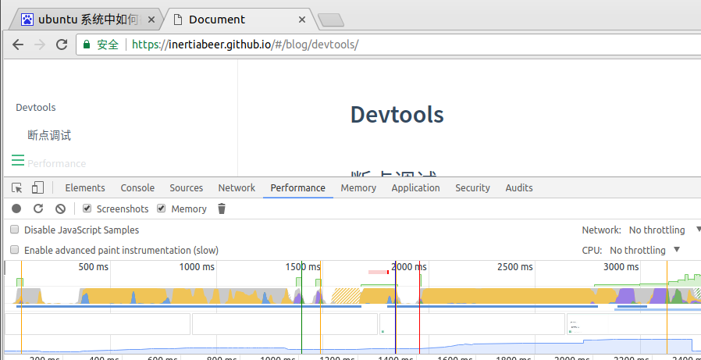
01
基础面板
Notes:
这一行分别是开始记录，，,重新载入，，清除，之前的记录，，，，,启用截屏,，显示内存，调用，强制进行垃圾回收（(gc) 这里其实也是可以限制网络和cpu的性能的。

Slide 5
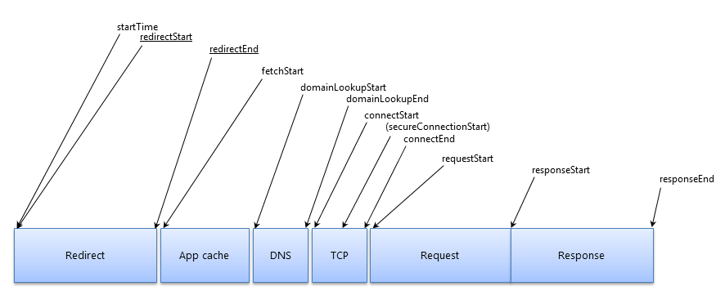
01
Performance API
Performance API用于精确度量、控制、增强浏览器的性能表现。
我这里主要讲一下performance.timing对象
它包含了各种与浏览器性能有关的时间数据，提供浏览器处理网页各个阶段的耗时。

Slide 6
01
Performance API
navigationStart：当前浏览器窗口的前一个网页关闭，发生unload事件时的Unix毫秒时间戳。如果没有前一个网页，则等于fetchStart属性。
unloadEventStart：如果前一个网页与当前网页属于同一个域名，则返回前一个网页的unload事件发生时的Unix毫秒时间戳。如果没有前一个网页，或者之前的网页跳转不是在同一个域名内，则返回值为0。
unloadEventEnd：如果前一个网页与当前网页属于同一个域名，则返回前一个网页unload事件的回调函数结束时的Unix毫秒时间戳。如果没有前一个网页，或者之前的网页跳转不是在同一个域名内，则返回值为0。
redirectStart：返回第一个HTTP跳转开始时的Unix毫秒时间戳。如果没有跳转，或者不是同一个域名内部的跳转，则返回值为0。
redirectEnd：返回最后一个HTTP跳转结束时（即跳转回应的最后一个字节接受完成时）的Unix毫秒时间戳。如果没有跳转，或者不是同一个域名内部的跳转，则返回值为0。
fetchStart：返回浏览器准备使用HTTP请求读取文档时的Unix毫秒时间戳。该事件在网页查询本地缓存之前发生。
domainLookupStart：返回域名查询开始时的Unix毫秒时间戳。如果使用持久连接，或者信息是从本地缓存获取的，则返回值等同于fetchStart属性的值。

Slide 7
connectEnd：返回浏览器与服务器之间的连接建立时的Unix毫秒时间戳。如果建立的是持久连接，则返回值等同于fetchStart属性的值。连接建立指的是所有握手和认证过程全部结束。
secureConnectionStart：返回浏览器与服务器开始安全链接的握手时的Unix毫秒时间戳。
requestStart：返回浏览器向服务器发出HTTP请求时（或开始读取本地缓存时）的Unix毫秒时间戳。
responseStart：返回浏览器从服务器收到（或从本地缓存读取）第一个字节时的Unix毫秒时间戳。
responseEnd：返回浏览器从服务器收到（或从本地缓存读取）最后一个字节时（如果在此之前HTTP连接已经关闭，则返回关闭时）的Unix毫秒时间戳。
domLoading：返回当前网页DOM结构开始解析时（即Document.readyState属性变为“loading”、相应的readystatechange事件触发时）的Unix毫秒时间戳。
domInteractive：返回当前网页DOM结构结束解析、开始加载内嵌资源时（即Document.readyState属性变为“interactive”、相应的readystatechange事件触发时）的Unix毫秒时间戳。
domContentLoadedEventStart：返回当前网页DOMContentLoaded事件发生时（即DOM结构解析完毕、所有脚本开始运行时）的Unix毫秒时间戳。
domContentLoadedEventEnd：返回当前网页所有需要执行的脚本执行完成时的Unix毫秒时间戳。
domComplete：返回当前网页DOM结构生成时（即Document.readyState属性变为“complete”，以及相应的readystatechange事件发生时）的Unix毫秒时间戳。
loadEventStart：返回当前网页load事件的回调函数开始时的Unix毫秒时间戳。
loadEventEnd：返回当前网页load事件的回调函数运行结束时的Unix毫秒时间戳。

Slide 8
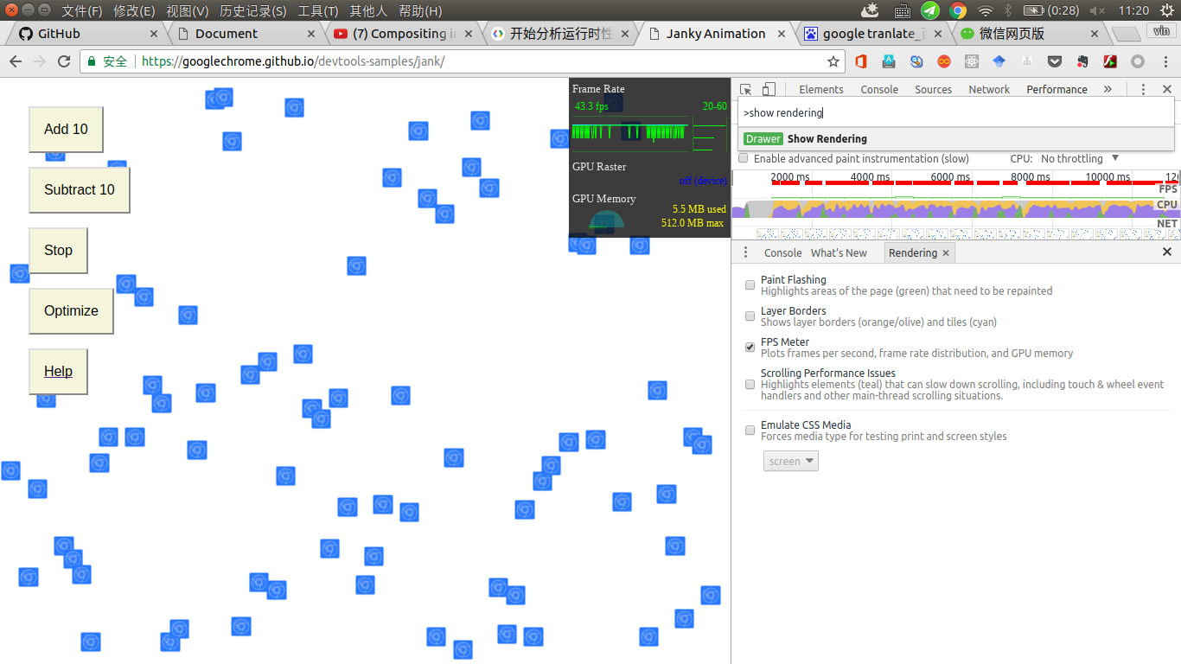
01
FPS
我在查资料的时候发现一个比较有趣的东西就是FPS面板，会实时记录网页刷新的帧率内存使用等情况

Slide 9
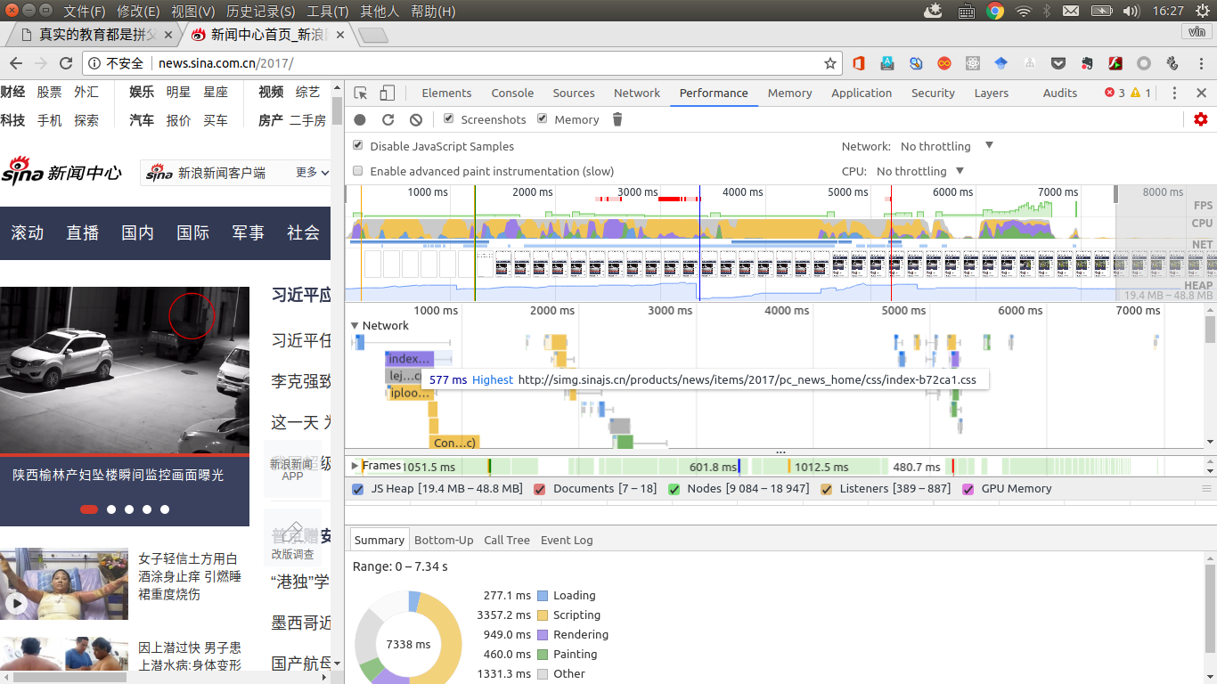
01
FPS
在打开开发者工具的情况下输入ctrl+shift+p。就会出现一个类似sublime的命令行工具，然后输入命令"show rendering" 这时候可以选择FPS meter，然后界面中就会出现一个仪表板，显示网页实时的fps，用来测试动画效果的话，还是挺好用的。
这上面还是有蛮多的命令的，我就不一一介绍，基本上都是些一看就懂的单词。
performance中的network
之所以介绍这里面的network，是因为这上面会显示每一个资源的优先级。例如咱们的这个新首页，其中index.css是最高级，js文件是high，像一些图片啊什么的就是low了。
Frames
frames上的绿色条纹，会显示对应时间的帧率。如果有动画效果，可以在这里面找到动画效果的帧率。

Slide 10
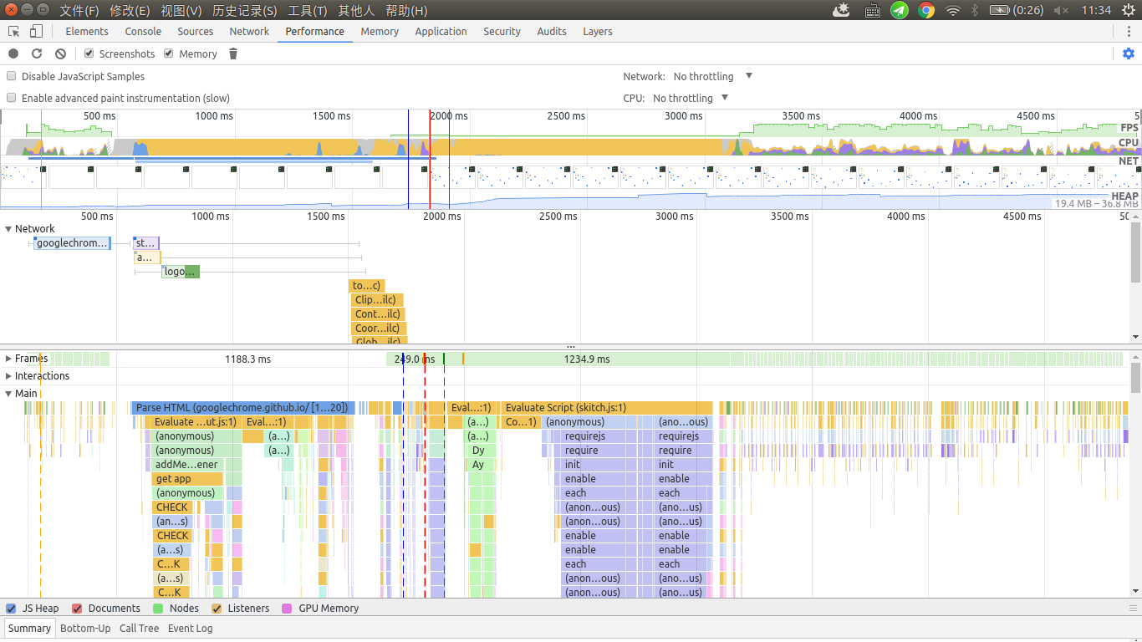
01
Main
Interactions
这个功能很明显就是处理用户交互的。里面有两个选择，一个是input，另一个是动画，input主要记录一些用户时间，例如mousemove，mousedown等。同一列的事件，通常是上面的函数调用了下方的函数。动画这一行会记录下动画的开始时间和结束时间。
Main
同一列的事件，是上方时间触发了下方的时间，这个面板会将整个页面渲染的过程中所有步骤都显示出来，网络和html解析是蓝色的，JavaScript运行是黄色的，样式重新计算和布局是紫色的。绘画和合成是绿色的。点击某一个函数可以显示它的具体介绍，在call tree中会显示这整个函数执行的调用树。

Slide 11
02
Network

Slide 12
02
Network
Network 面板由五个窗格组成：
1. Controls：可以控制 Network 面板的外观和功能。
2. Filters： 可以控制在 Requests Table 中显示哪些资源。
3. Overview：此图表显示了资源加载的时间线。如果多条竖线堆叠在一起，则说明这些资源被同时请求。
4. Requests Table：此表格列出了请求的每一个资源。 默认情况下，此表格按时间顺序排序，最早的资源在顶部。点击资源的名称可以显示更多信息。 提示：右键点击 Timeline 以外的任何一个表格标题可以添加或移除信息列。
5. Summary：这个区域展示了请求总数、传输的数据量和加载时间。

Slide 13
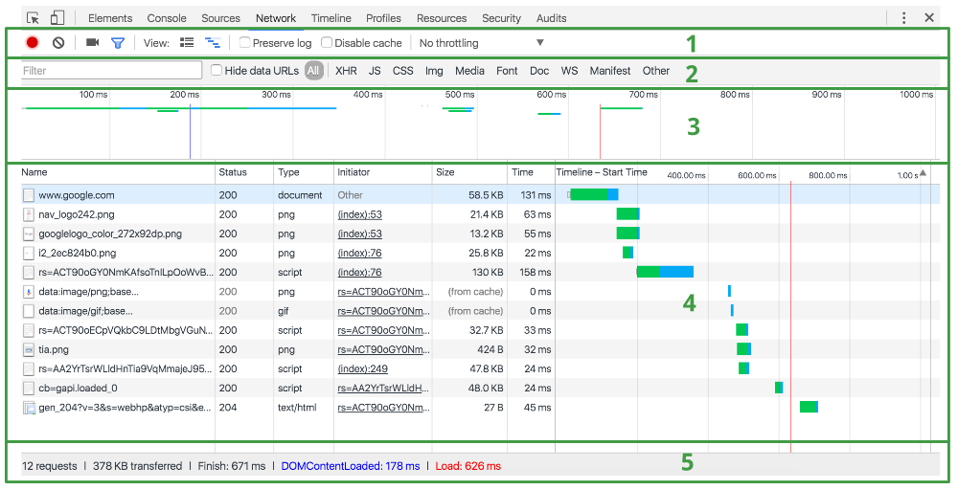
02
Network

Slide 14
02
Network
控制选项
Network 面板可以在页面加载期间捕捉屏幕截图。此功能称为幻灯片。
点击摄影机图标可以启用幻灯片。图标为灰色时，幻灯片处于停用状态 (已停用幻灯片)。如果图标为蓝色，则说明已启用 (已启用幻灯片)。
重新加载页面可以捕捉屏幕截图。屏幕截图显示在概览上方。
将鼠标悬停在一个屏幕截图上时，Timeline 将显示一条黄色竖线，指示帧的捕捉时间。

Slide 15
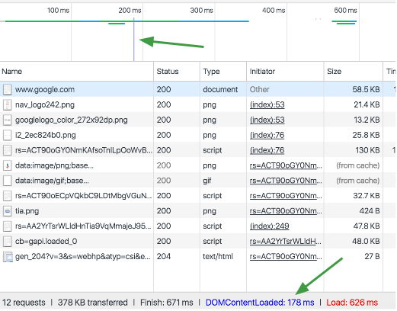
02
Network
查看 DOMContentLoaded 和 load 事件信息
Network 面板突出显示两种事件：DOMContentLoaded 和 load。
1 开始解析页面的时候会触发 DOMContentLoaded。 此事件将在 Network 面板上的两个地方显示：
Overview 窗格中的蓝色竖线表示事件。
在 Summary 窗格中，可以看到事件的确切时间。

Slide 16
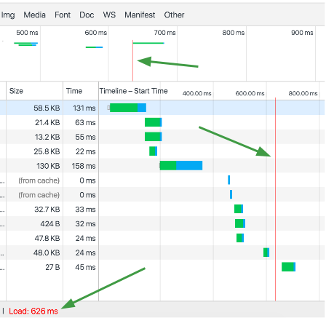
02
Network
查看 DOMContentLoaded 和 load 事件信息
页面完全加载时将触发 load。此事件显示在三个地方：
Overview 窗格中的红色竖线表示事件。
Requests Table 中的红色竖线也表示事件。
在 Summary 窗格中，可以看到事件的确切时间。

Slide 17
02
过滤请求
domain：仅显示来自指定域的资源。可以使用通配符字符 (*) 来包含多个域。 例如，*.com 将显示来自以 .com 结尾的所有域名的资源。
has-response-header：显示包含指定 HTTP 响应标头的资源。
is：使用 is:running 可以查找 WebSocket 资源。
larger-than。显示大于指定大小的资源（以字节为单位）。 将值设为 1000 等同于设置为 1k。
method。显示通过指定 HTTP 方法类型检索的资源。
mime-type：显示指定 MIME 类型的资源。DevTools 会使用它遇到的所有 MIME 类型填充下拉菜单。
mixed-content。显示所有混合内容资源 (mixed-content:all)，或者仅显示当前显示的资源 (mixed-content:displayed)。
scheme：显示通过未保护 HTTP (scheme:http) 或受保护 HTTPS (scheme:https) 检索的资源。
set-cookie-domain。显示具有 Set-Cookie 标头并带有与指定值匹配的 Domain 属性的资源。
set-cookie-name。显示具有 Set-Cookie 标头并且名称与指定值匹配的资源。
set-cookie-value：显示具有 Set-Cookie 标头并且值与指定值匹配的资源。
status-code：仅显示 HTTP 状态代码与指定代码匹配的资源。

Slide 18
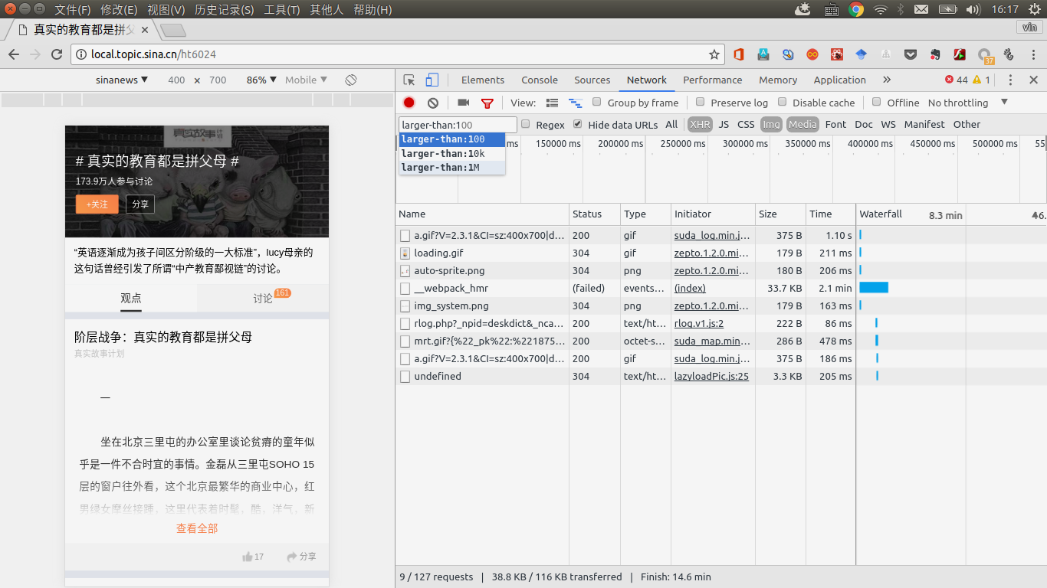
02
过滤请求

Slide 19
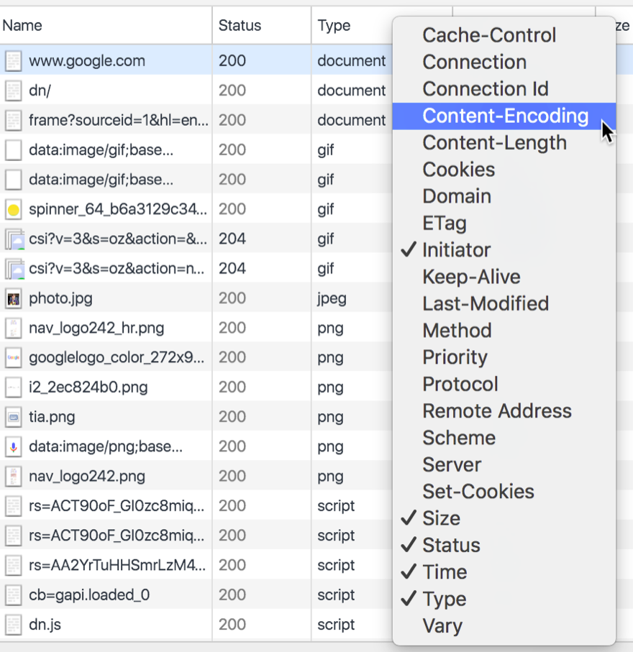
02
自定义request table
在request table中可以通过右键点击，添加或者删除行列，实现定制化，比如查看gzip和cache这些的时候不需要每一个资源都打开查看了。

Slide 20
02
资源加载状态
Queuing
如果某个请求正在排队，则表明：
1.请求已被渲染引擎推迟，因为该请求的优先级被视为低于关键资源（例如脚本/样式）的优先级。 图像经常发生这种情况。
2.请求已被暂停，以等待将要释放的不可用 TCP 套接字。 因为在 HTTP 1 上，浏览器仅允许每个源拥有六个 TCP 连接（这里有一个比较有趣的知识点，就是如果同一个域名不同的协议[如http和https]，则每个协议最多六个）。
3 ：生成磁盘缓存条目所用的时间（通常非常迅速）
Stalled/Blocking
是浏览器得到要发出这个请求的指令，到请求可以发出的等待时间，一般是代理协商、以及等待可复用的TCP连接释放的时间。
DNS Lookup
执行 DNS 查询所用的时间。 页面上的每一个新域都需要完整的往返才能执行 DNS 查询。

Slide 21
02
资源加载时间分析
Initial Connection / Connecting
建立连接所用的时间，包括 TCP 握手/重试和协商 SSL 的时间。
SSL
完成 SSL 握手所用的时间。用于https协议
Request Sent / Sending
发出网络请求所用的时间。 通常不到一毫秒。
Waiting (TTFB)
等待初始响应所用的时间，也称为至第一字节的时间。 此时间将捕捉到服务器往返的延迟时间，以及等待服务器传送响应所用的时间。这就是等待服务器的相应时间。
Content Download / Downloading
接收响应数据所用的时间。

Slide 22
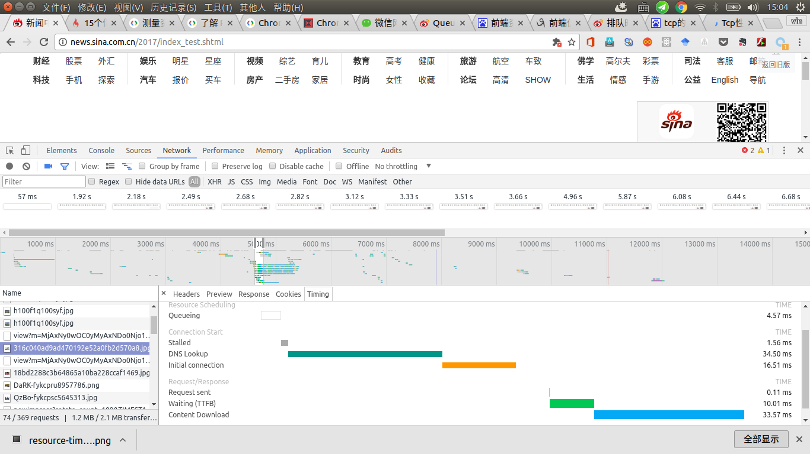
02
资源加载时间优化
dns时间
通常dns解析时间是不在考虑的范围里面的，但是要优化其实也挺简单的 下面这个dns的时间占比快一半了。

Slide 23
02
资源加载时间优化
下面是dns预解析的步骤
用meta信息来告知浏览器, 当前页面要做DNS预解析:
<meta http-equiv="x-dns-prefetch-control" content="on" />
在页面header中使用link标签来强制对DNS预解析:
<link rel="dns-prefetch" href="http://bdimg.share.baidu.com" />
在查找这个时候，我找到了另外两个比较有意思的预处理 预取和子资源，标有预取的资源被认为是低优先级，只有在当前页面加载完成后，才可能被浏览器下载。而子资源一经遇到就会以高优先级获取，并且将与当前页面上的其余资源进行竞争，预取是HTML5规范的一部分，而今天由Firefox和Chrome支持，而子资源目前仅在Chrome中可用。
<link rel="subresource" href="/javascript/myapp.js">
<link rel="prefetch" href="/images/big.jpeg">

Slide 24
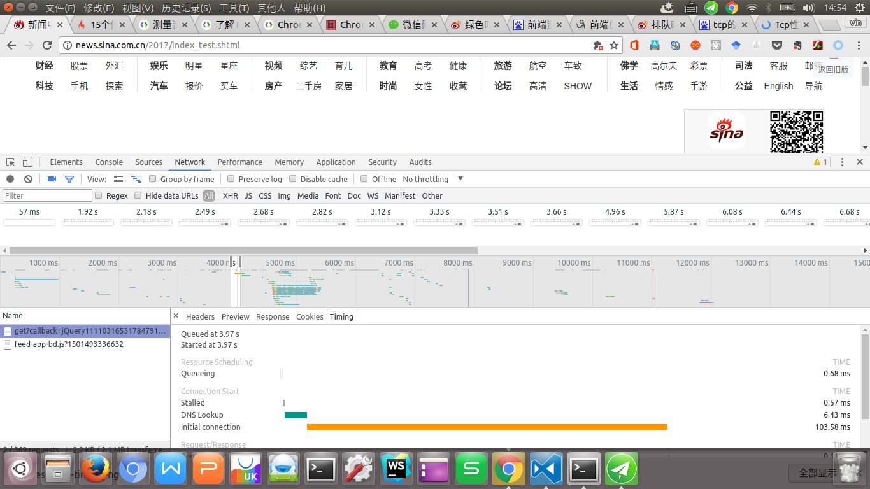
02
资源加载时间优化
tcp连接时间优化
在利用域名分散提高并发量的同时，带来另一个成本问题，就是tcp连接，由于tcp协议的慢启动特性，如果每一个请求，都新建一个链接，三次握手和四次挥手的时间成本其实挺高的。例如下图
这个域名下的connection是close的，也就是请求之后，这个tcp链接就关闭了。如果后续还有其他请求，新建一个tcp连接的时间成本过高了。

Slide 25
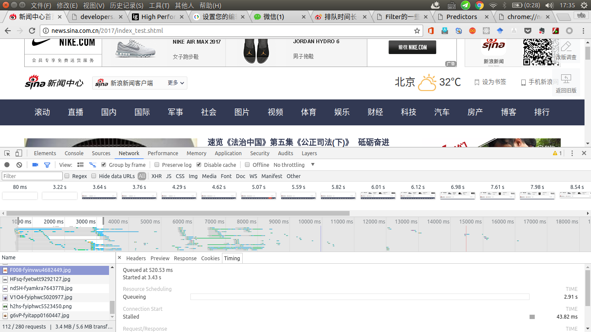
02
资源加载时间优化
排队时间长
排队时间过长的话，是因为浏览器的设置每个服务器最多同时六个tcp连接，如果资源大于六个，就需要排队。这时候就需要域名分散，将资源分布到多个域名下，但是在http2.0中不需要这样做，在 HTTP 2 中，到服务器的单个 TCP 连接作为多路复用连接。这消除了 HTTP 1 中的六个连接限制，并且可以通过单个连接同时传输多个资源。

Slide 26
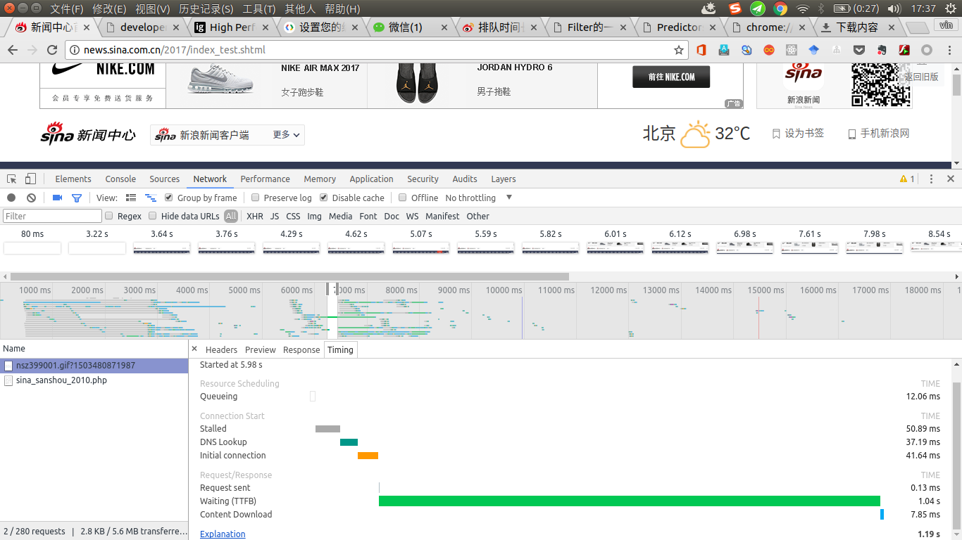
02
资源加载时间优化
绿色时间过长
原因一般有两个，一个是客户端到服务器的网络条件过差，另一个是因为服务器的处理速度过慢，在测试新首页改版的时候，经常会出现某一个很小的资源加载了几百ms的情况，这就是后台的处理资源的问题了。前者可以通过cdn在全国各地设立资源托管，后者，需要后端的一些优化，减少响应时间。

Slide 27
03
MoreTools

Slide 28
03
移动端调试方法
03
真机远程调试
02
Fiddler工具进行抓包
01
直接在调试工具中修改user agent

Slide 29

03
那么问题来了
需求：在新浪新闻客户端打开时，去除这个导航条。
现状：新浪新闻客户端没有提供测试入口，也没有二维码扫描等。
问题：应该如何进行测试？

Slide 30
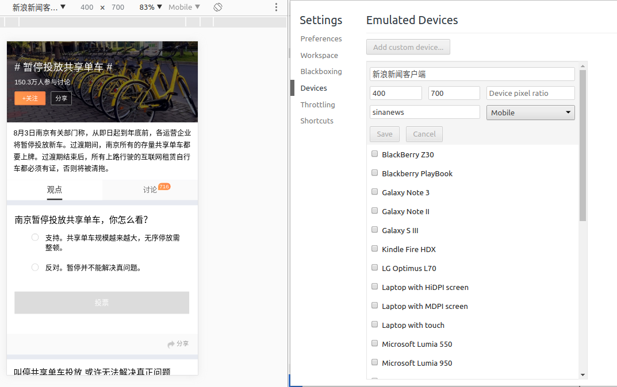
03
自定义UA

Slide 31
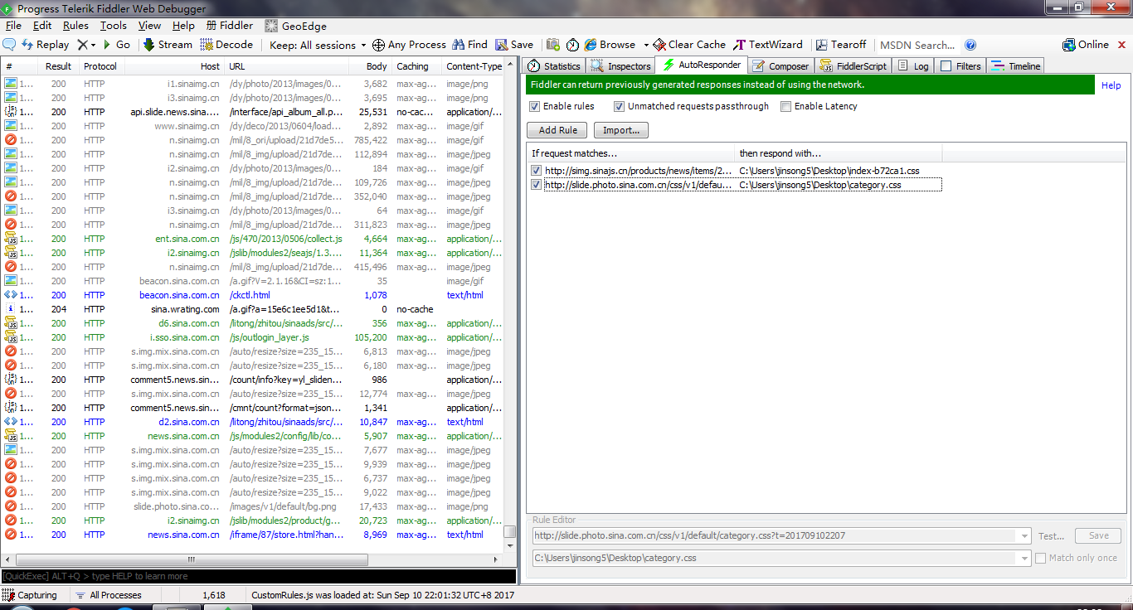
03
Fiddler工具进行替换
这个是我同事写代码的时候，遇见的情况，情况大概是，需要进行调试线上资源，不能拿到所有的源代码。只有一个线上环境。
通常做的是修改host，然后本地开一个服务器，把静态资源映射过去。但这样有一个问题，同一域名下多个资源的话，修改很麻烦。
这时候Windows下面就可以用Fiddler的AutoResponder添加规则，让线上资源某个资源映射到你本地的静态文件。

Slide 32
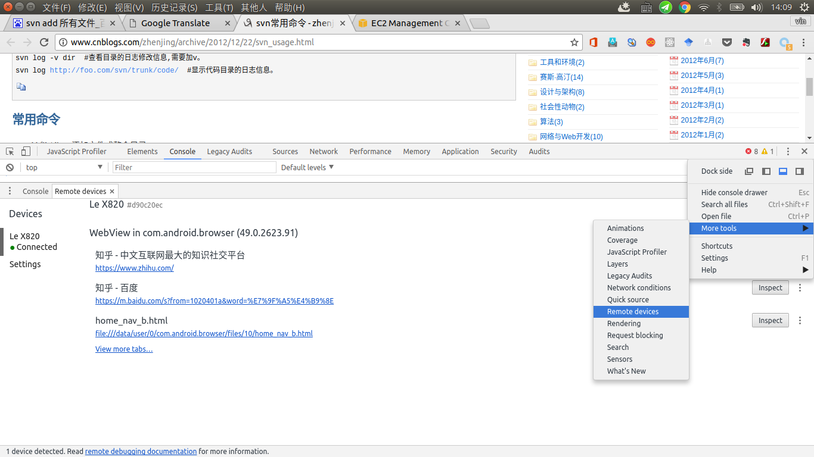
03
真机远程调试
主要讲一下第三种，因为这个用的不多。因为墙的原因，手机上用chrome的还是比较少的。我试了安卓自带的浏览器，是可以支持远程调试的。
1. 首先是在devtool的右端的选项处选择moretool 里面的remote device
2. 用手机连接上电脑，然后打开usb调试模式。
3. 这时候就已经有显示你的手机连接上去了。
4. 点击inspect，然后就可以进入你手机上当前浏览的网页。

Slide 33
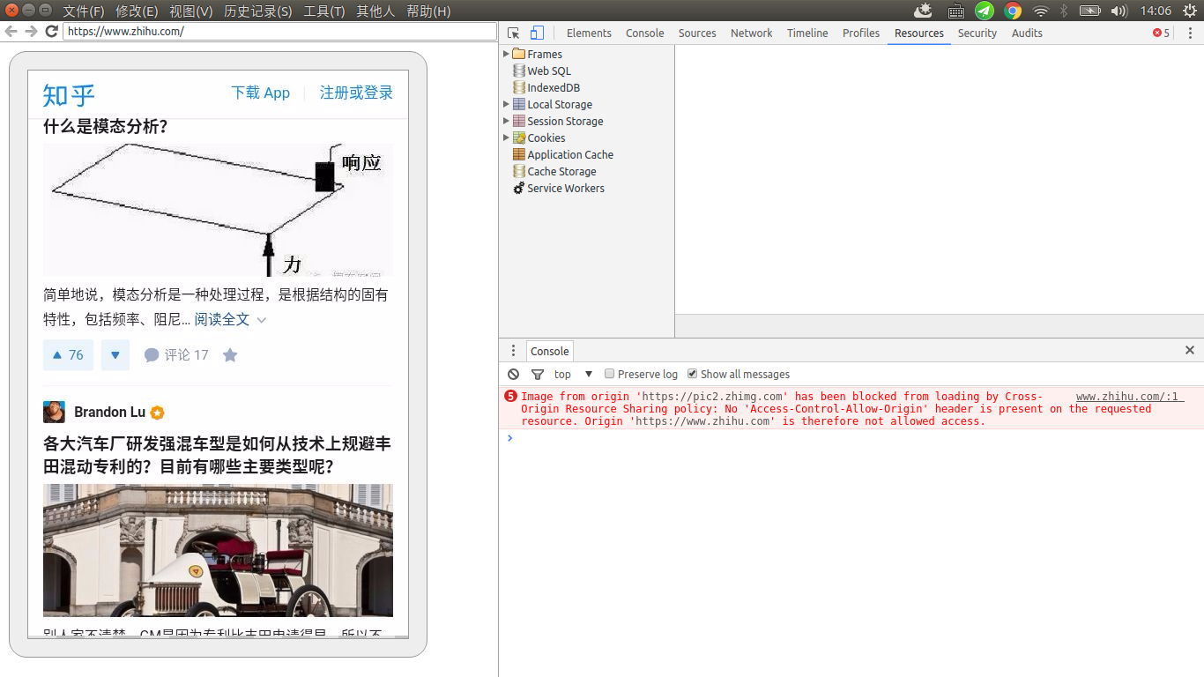
03
真机远程调试

Slide 34
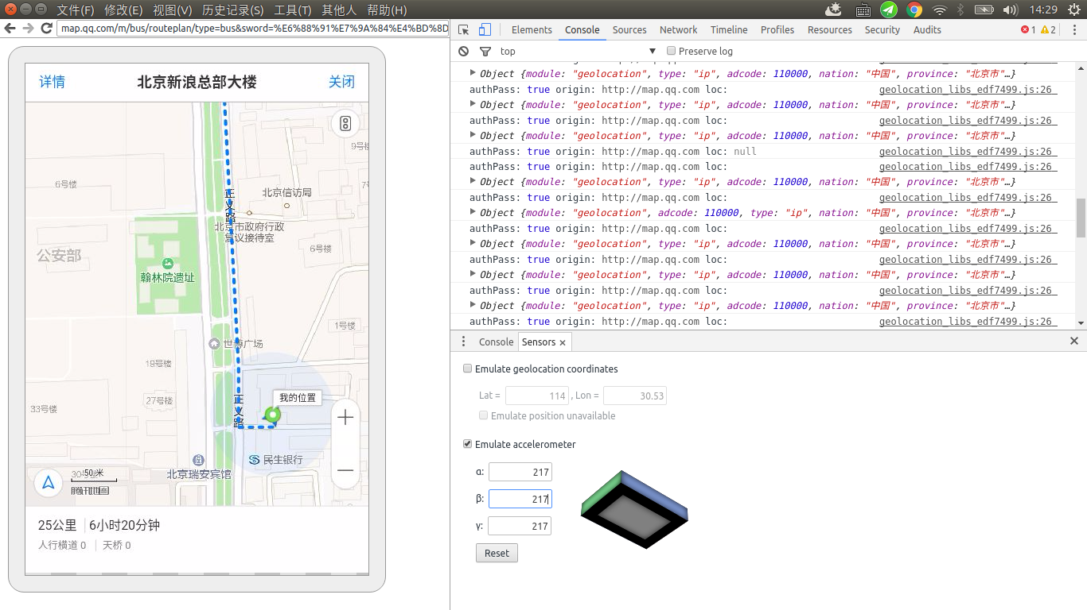
03
真机远程调试（修改传感器）

Slide 35
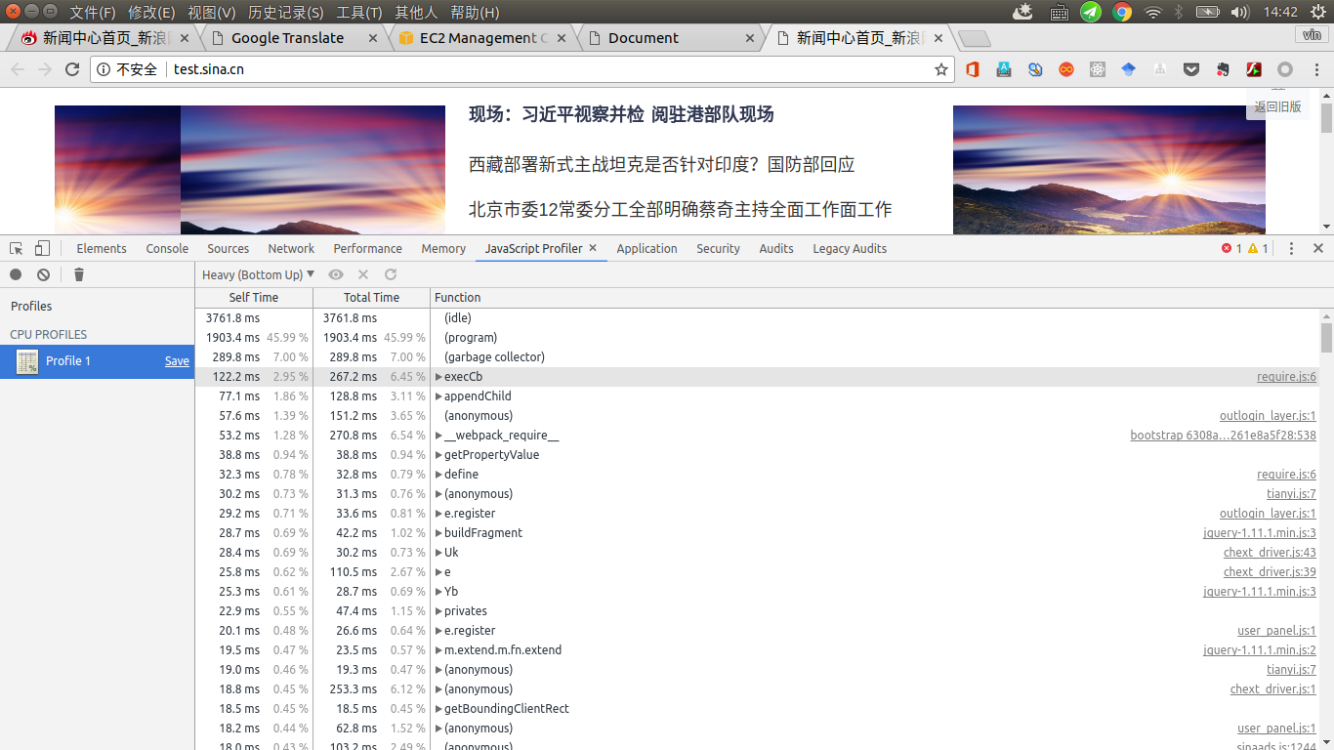
03
JavaScript分析器
这个分析器会记录页面中的js函数的调用和执行顺序，这对分析页面的性能比较重要，减少那些耗时比较长的操作

Slide 36
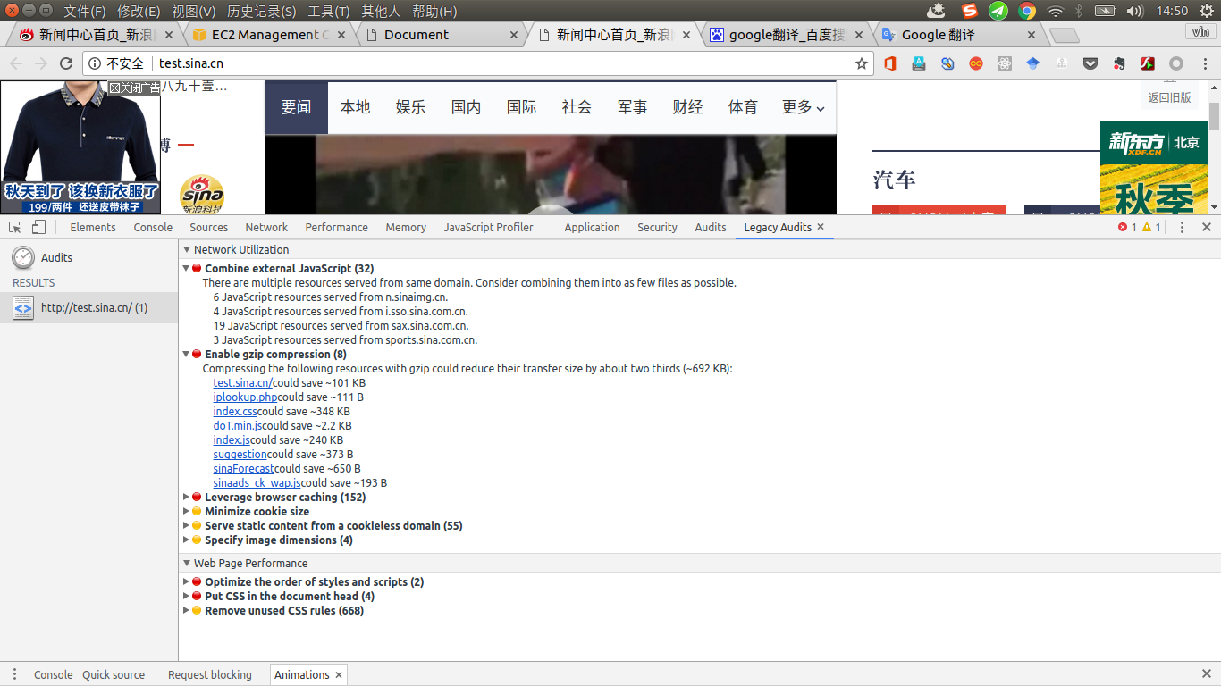
03
Legacy audits

Slide 37
03
Legacy audits
这个功能是我见过最实用的
一.这上面的红色提示下面这几个域名下的js可以适当合并
6 JavaScript resources served from n.sinaimg.cn.
4 JavaScript resources served from i.sso.sina.com.cn.
19 JavaScript resources served from sax.sina.com.cn.
3 JavaScript resources served from sports.sina.com.cn.
二. 八个资源可以开启gzip
Enable gzip compression (8)
三. 可以开启缓存的资源等等
功能还是比较强大的，建议大家用自己电脑仔细看一下。

Slide 38
THANK YOU！

